Slide 1
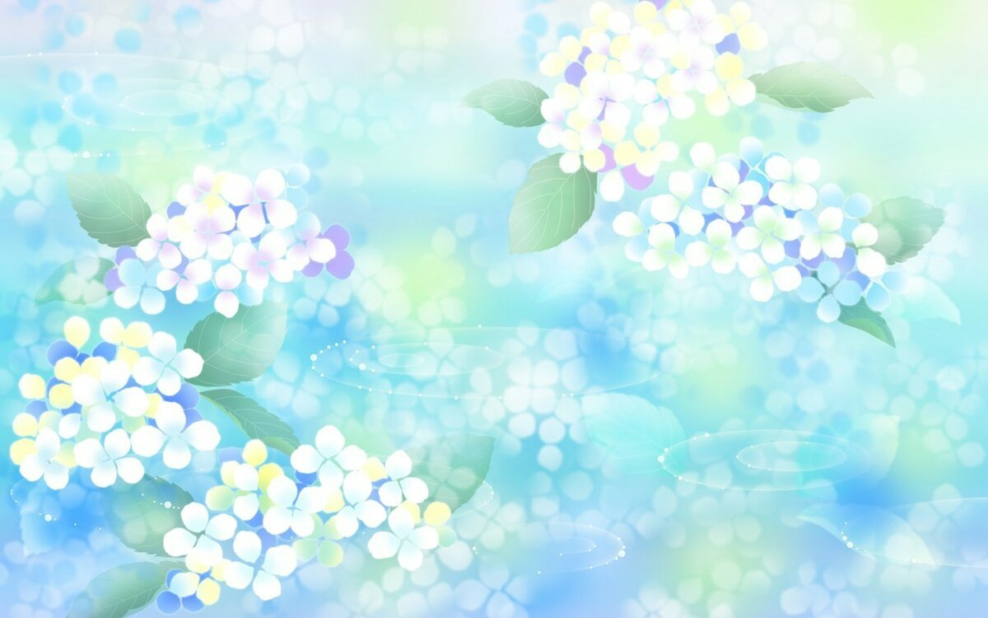
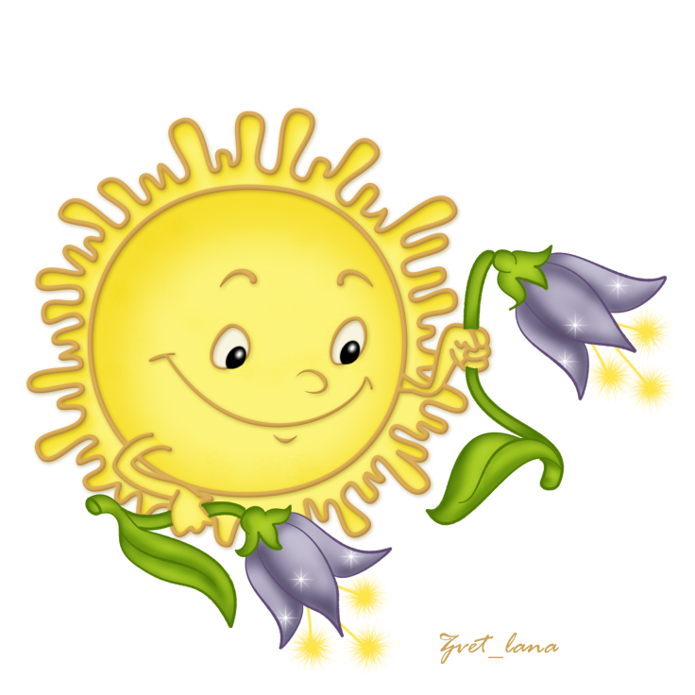
Аппликация
"Подснежник"
Группа «Ладушки»
Воспитатели: Большакова Е.А.
Большецова О.Е.

Slide 2
Цель: развивать творческую способность, мелкую моторику рук, внимание и речь.
Задачи:
дать детям правильное представление о характерных особенностях весны - о подснежниках, вызвать интерес к окружающей природе и воспитывать бережное отношение к ней;
продолжать учить раскладывать готовые детали на листе картона, правильно строить композицию в соответствии с образцом;
продолжать учить пользоваться кисточкой и клеем, аккуратно наклеивать изображение на заданную плоскость листа;
воспитывать умение понимать и выполнять учебную задачу.
Словарная работа: проталина, подснежник
Предшествующая работа: Ситуативная беседа о приметах весны, рассматривание иллюстраций по теме "Весна", "Весенние цветы.
Оборудование: детали подснежника (лепестки, ствол, листок, вата, клей ПВА, кисточки для клея, салфетки, клеёнки, картон; иллюстрации с изображением подснежника.

Slide 3
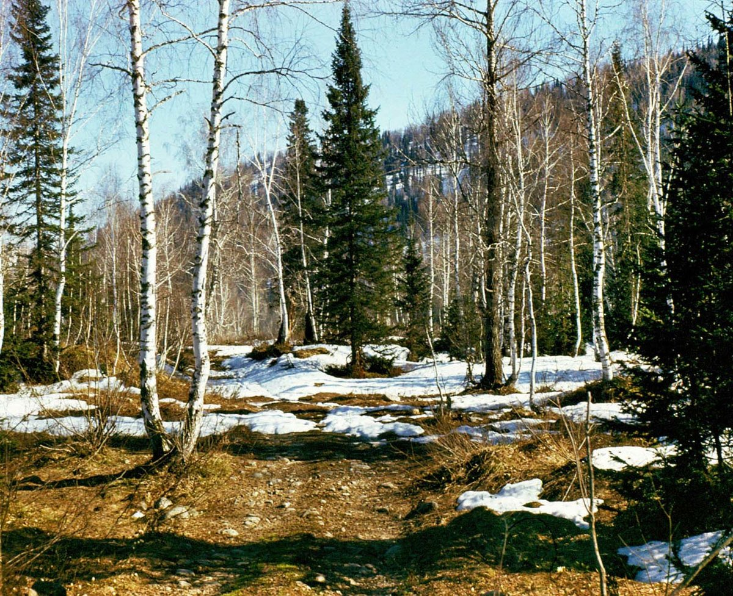
Весенний лес

Slide 4
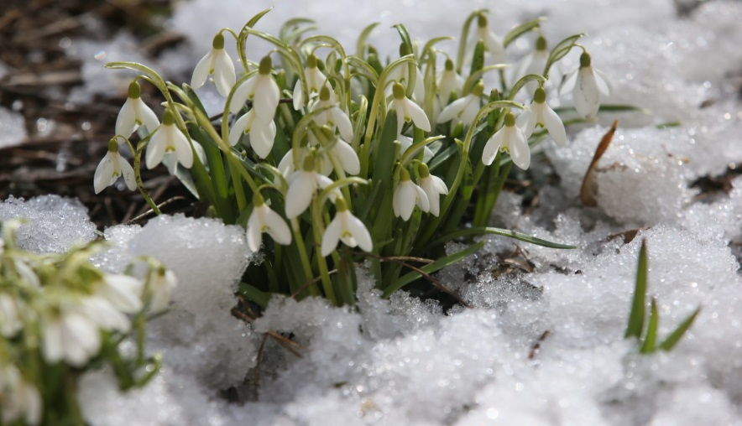
Первые цветы
Беседа: Подснежник - является символом весны. У нежного цветка много названий, которые дали ему люди разных национальностей. В Великобритании подснежник называют "снежная капля", в Германии - "снежный колокольчик". Итальянцы дали ему название "снегосверлитель", а болгары "задира".
Русское название объяснимо: подснежник - потому что первым пробивается из-под зимнего покрова к теплому весеннему солнцу.
У жителей Древней Руси была такая легенда. Однажды злая Зима вместе с Морозом и Метелью не захотели уступать место теплой Весне. Все растения обуял ужас и только один подснежник поднял голову вверх и пробился сквозь снег. Солнце заметило его белоснежные цветочки и отправило свои лучи на Землю. Снег растаял и пришла Весна!
Подснежник - редкий цветок, он занесен в "Красную книгу".

Slide 5
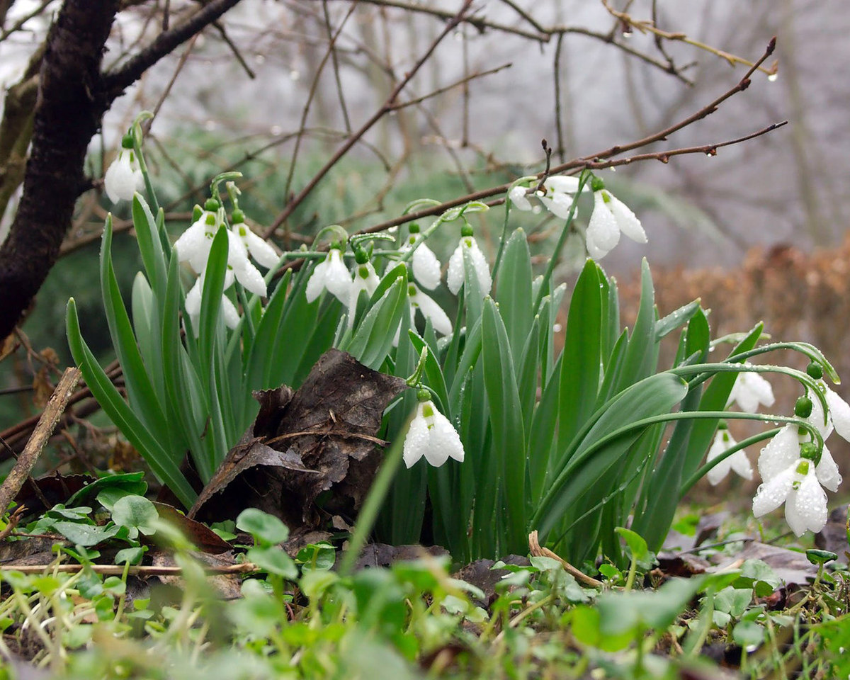
Подснежник
Н. Маслей Прорастает сквозь снежок, К солнечным лучам, цветок, Маленький и нежный, Беленький подснежник.
На лесной проталинке Рос цветочек маленький, Нежный и пушистый, Бело-серебристый.
Мы цветок срывать не стали,
Мы его на фото сняли,
И теперь он в рамочке На столе у мамочки.

Slide 6
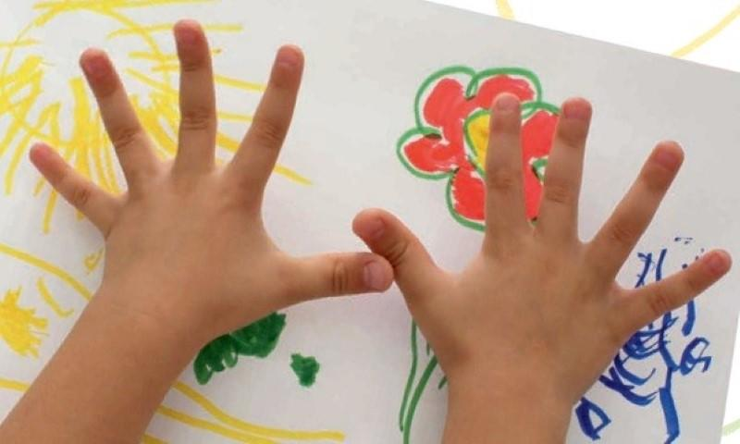
Пальчиковая гимнастика
«Подснежник»
К нам Весна лишь заглянула (протягивают руки вперед)
В снег ладошку окунула руки внизу, (перпендикулярно корпус
И расцвел там нежный, (руки соединяют в бутон на уровне глаз)
Маленький подснежник. (медленно раздвигают пальцы) «цветок раскрылся»

Slide 7
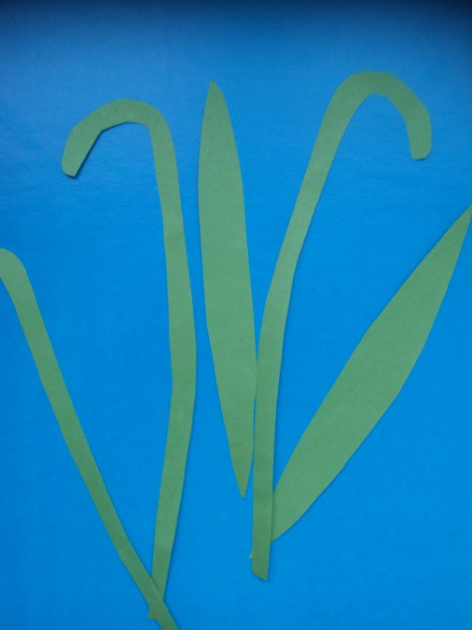
Аппликация
Вырезаем из цветной бумаги листья и стебли нашего подснежника.

Slide 8
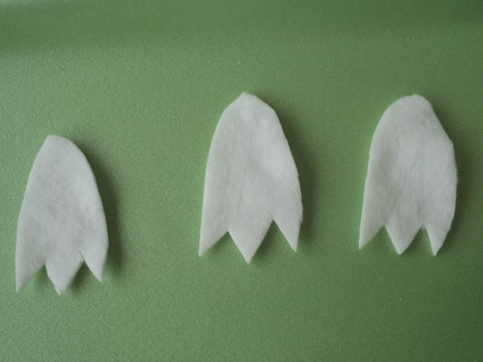
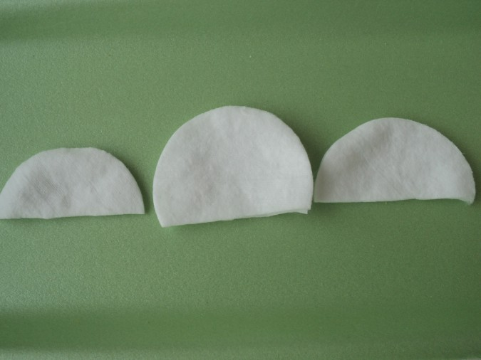
Из ватных дисков вырезаем цветы и некоторые диски делим пополам - это будет наш снег.

Slide 9
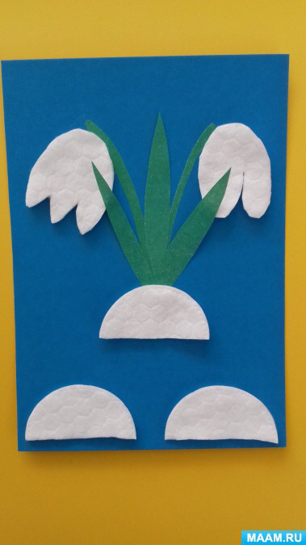
Подбираем фон и наклеиваем готовые детали.
У нас получились самые красивые и удивительные цветы!

